Slide 1
第十章
FreeRTOS

Slide 2
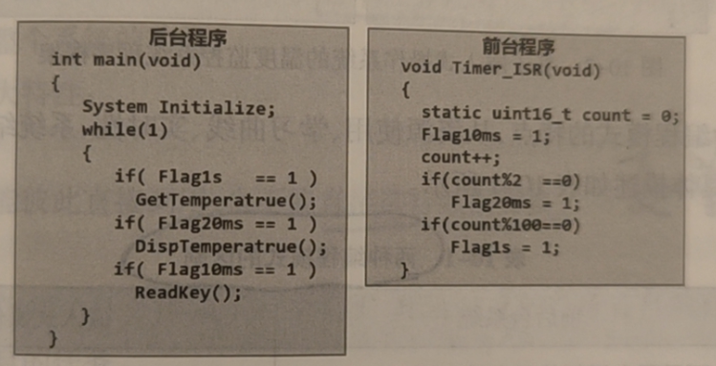
软件编程模式
典型的前后台编程模式
  温度采集
  键盘扫描
  温度显示

Slide 3
前后台程序的问题
顺序执行，所有任务的优先级是一致的，但实际的情况很少是这样；
使用delay函数对CPU的使用率不高。delay函数执行时，只有部分外设和中断代码可以执行
代码耦合高，需要很多全局变量来保存状态，复杂的应用开发困难，不利于分工合作。

Slide 4
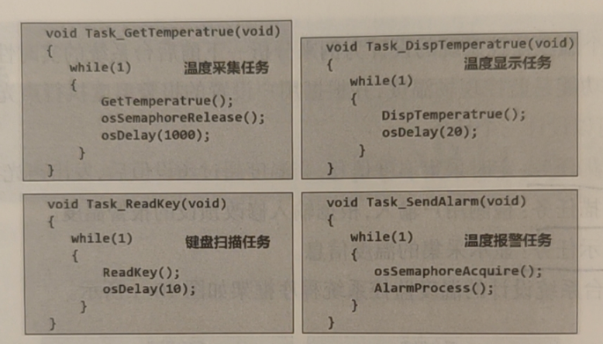
采用任务分离的方式（OS）
任务间如何传递状态和参数？

Slide 5
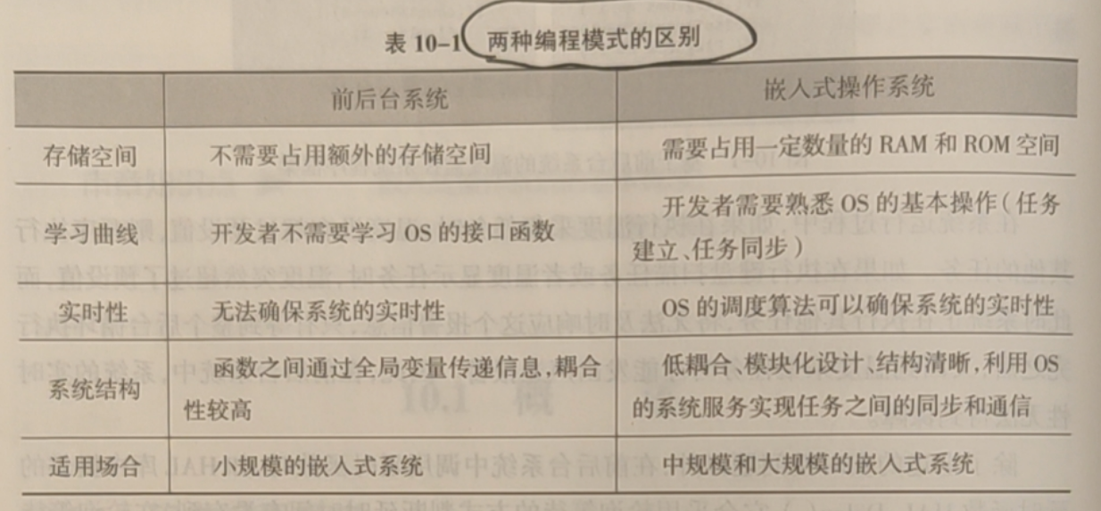
两种模式的比较

Slide 6
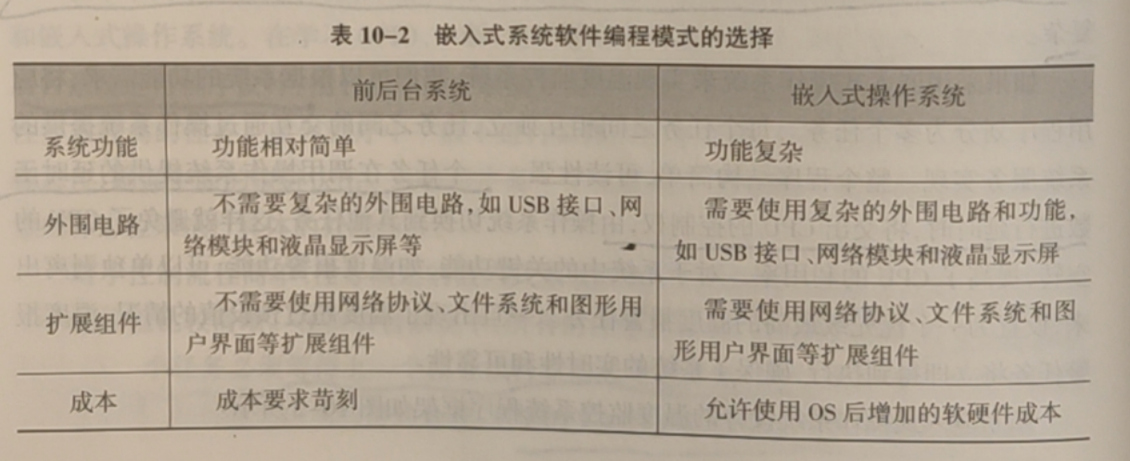
如何选择？

Slide 7
基本概念（309）
任务（进程，线程）
  独立性（不能彼此调用，不能直接进行数据交换）
  并行（宏观上并行，时间片）
内核
  抢占式调度（类似中断级别）
  时间片调度
    优先级高的抢占优先级低的
    相同的，共享CPU时间片
    硬件中断的优先级比任务优先级高

Slide 8
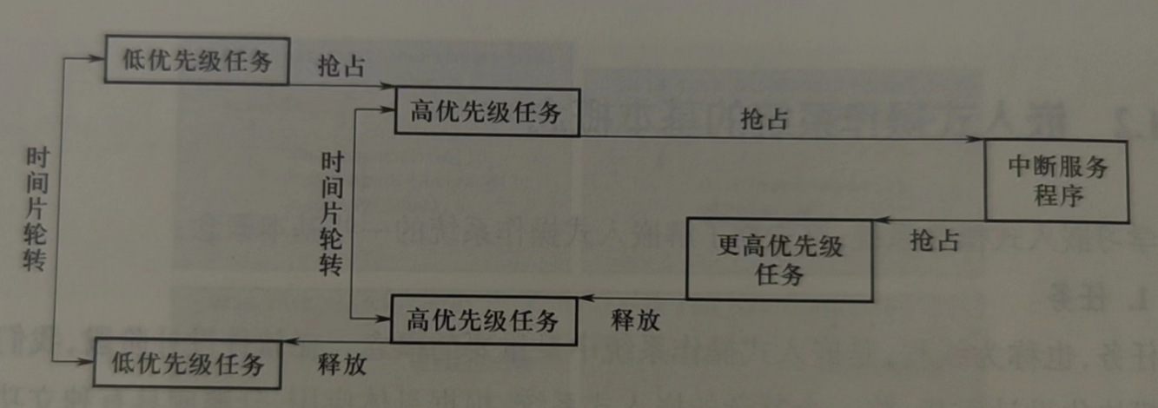

Slide 9
任务上下文（context）理解成任务当前的状态，切换任务的时候需要保护线程，以便后台任务可以被准备恢复。
事件：事件驱动，当发生某个情况时候，通过某种方式（信号、消息）等，通知任务进行处理。
任务状态：
  就绪
  运行
  阻塞
  终止

Slide 10
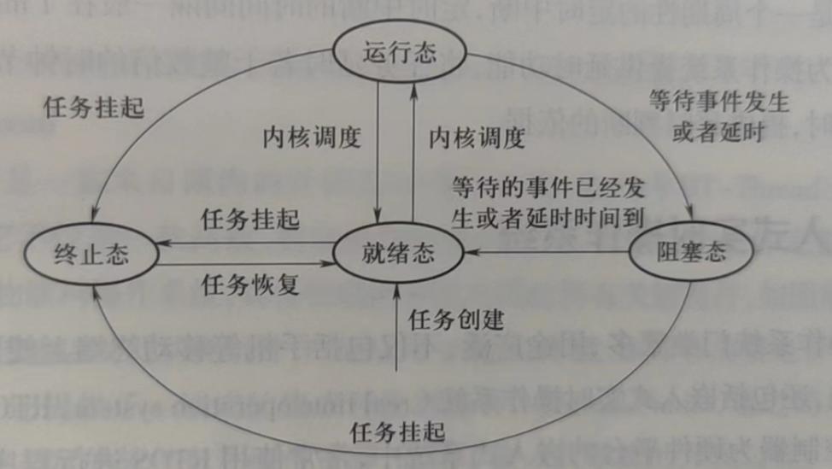

Slide 11
任务的三要素
任务函数
任务栈
任务控制快
以上都会耗费额外的内存和CPU资源，因此嵌入式OS的设计和性能都要考虑上诉的消耗。

Slide 12
流行的嵌入式操作系统
uC/OS
RTX(CMSIS-RTOS)
  CMSIS 和 FreeRTOS的关系
RT-Thread
FreeRTOS
VxWorks

Slide 13
任务管理
任务划分（1-6）
任务执行函数
  单次执行
  周期执行
  事件触发（响应）

Slide 14
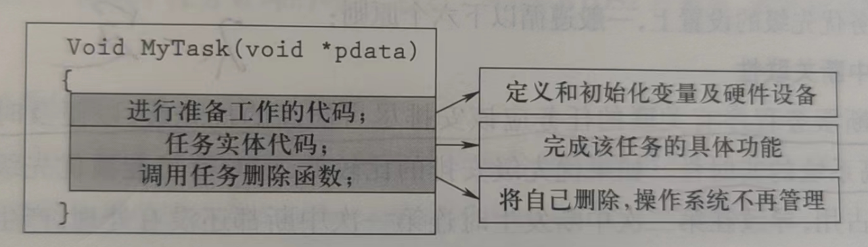

Slide 15
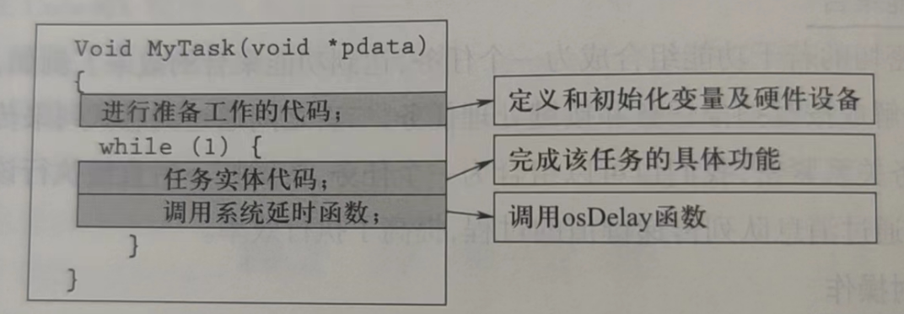

Slide 16
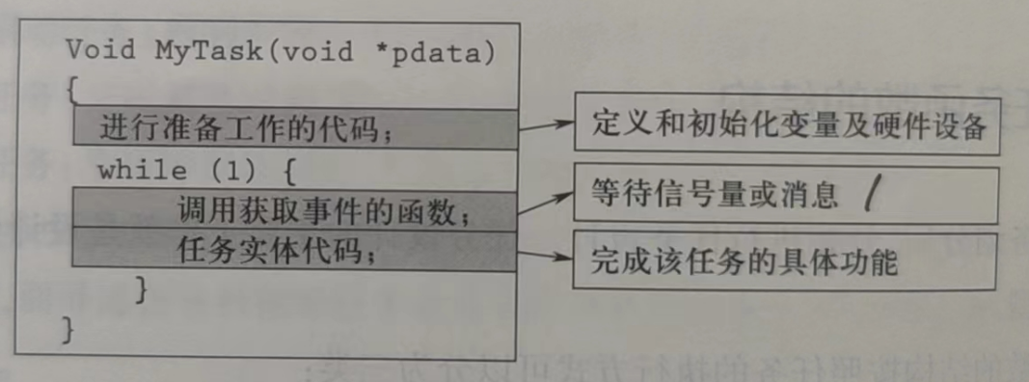

Slide 17
任务优先级选择
中断关联性
紧迫性
关键性
频繁性
快捷性
传递性（信息供应与需求）

Slide 18
任务接口函数
osThreadNew
osThreadSetPriority
osDelay

Slide 19
实战
用一个任务控制灯的闪烁
另外一个任务在串口发送消息
更改系统滴答

Slide 20
硬件设置

Slide 21
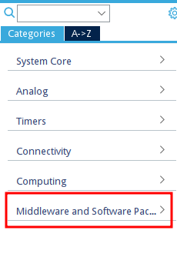
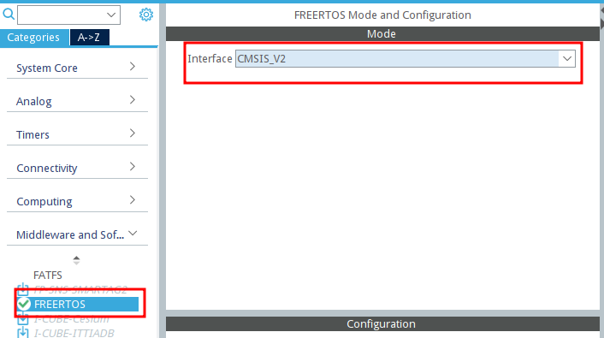
中间件（FreeRTOS）配置

Slide 22
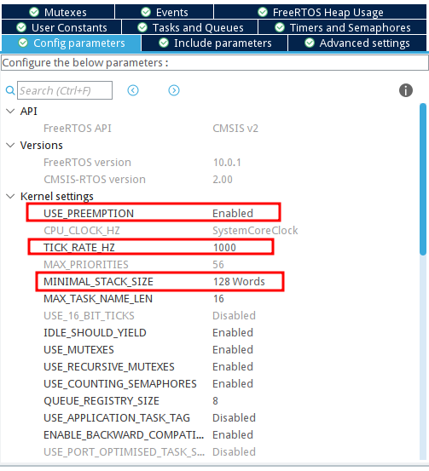
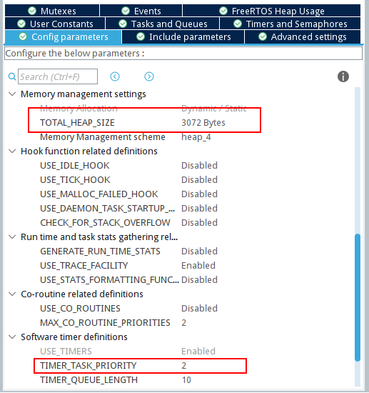

Slide 23
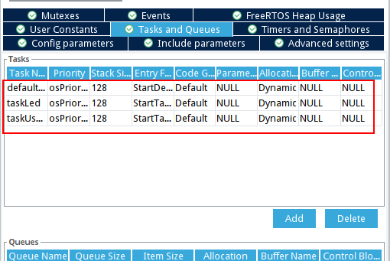

Slide 24
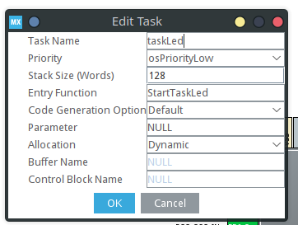
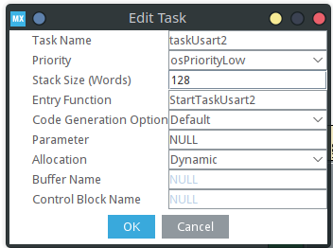

Slide 25
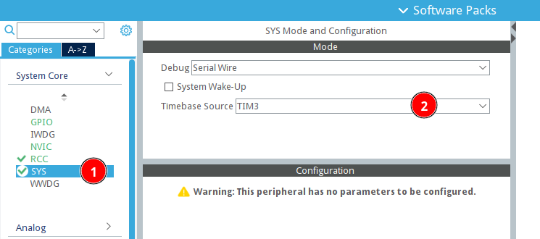
修改HAL的时间基准

Slide 26
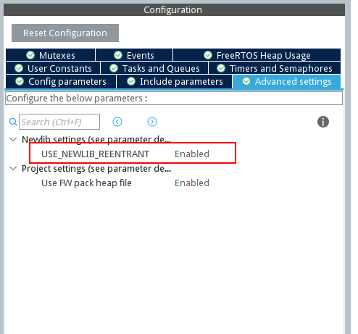

Slide 27
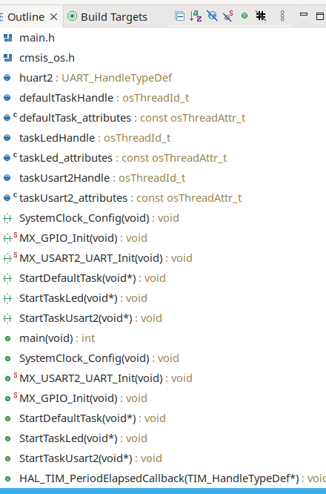

Slide 28
程序解析（324）

Slide 29
任务同步和通信
任务的概念，与线程类似
任务表现为并行运行方式。特别的当两个任务的优先级相等，会共享CPU资源，看起来就像在同时运行。
考虑一个问题，当两个任务都需要使用到同一个串口发送数据，这时会造成什么问题？

Slide 30
信号量
二值信号量
计数信号量
接口函数
  创建
  获取
  释放

Slide 31
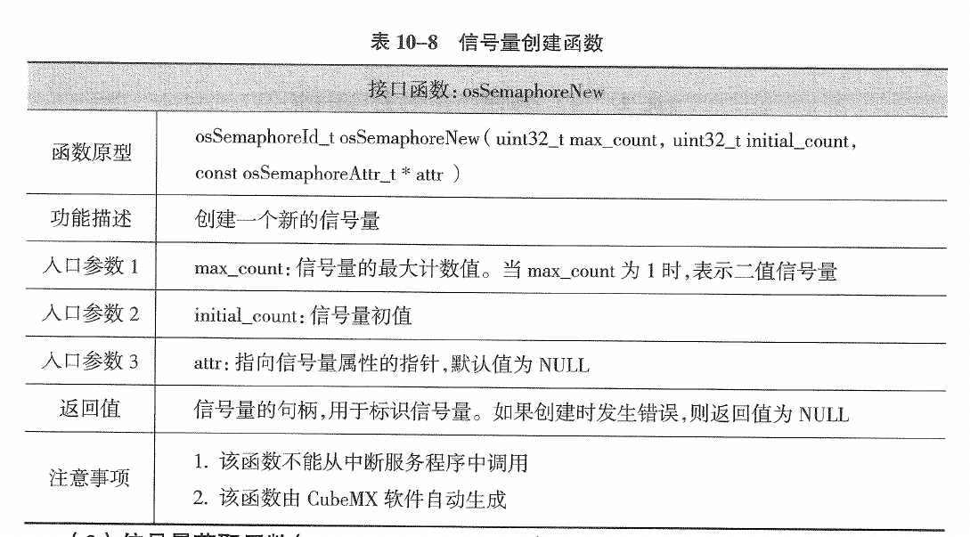

Slide 32
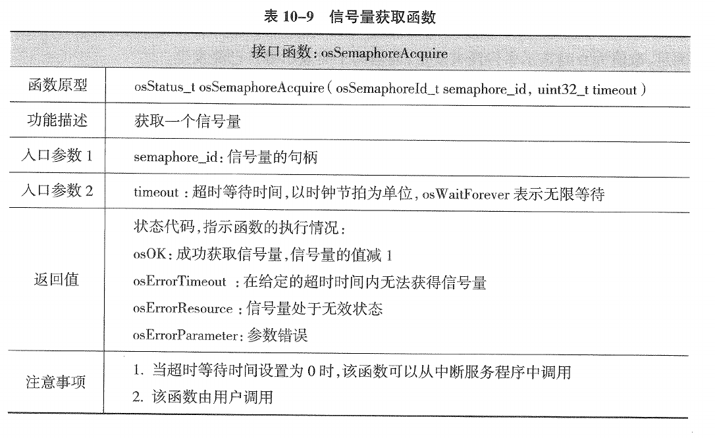

Slide 33
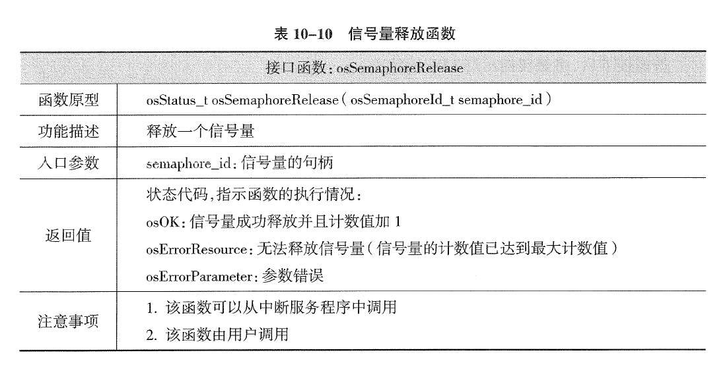

Slide 34
例子（331）

Slide 35
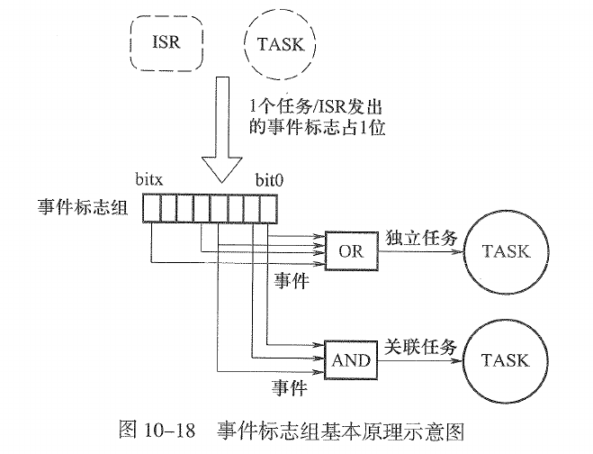
事件标志组

Slide 36
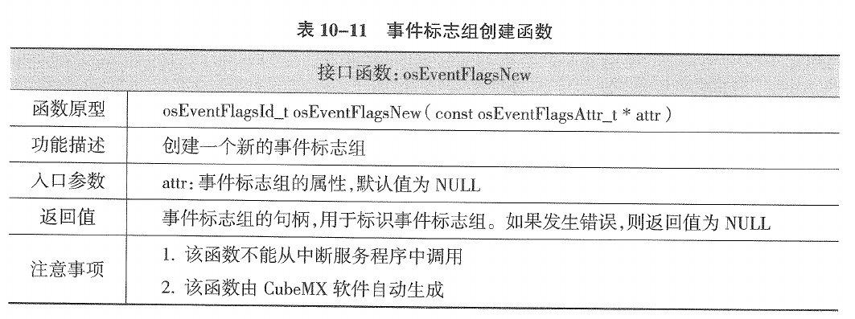

Slide 37
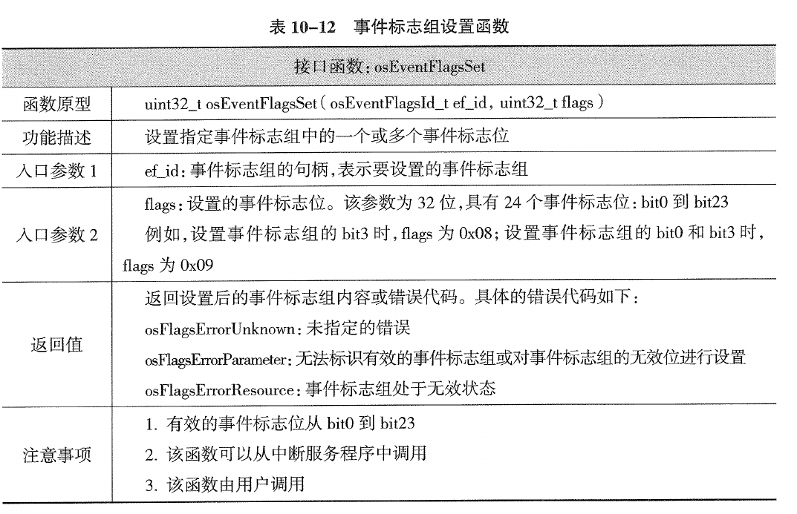

Slide 38
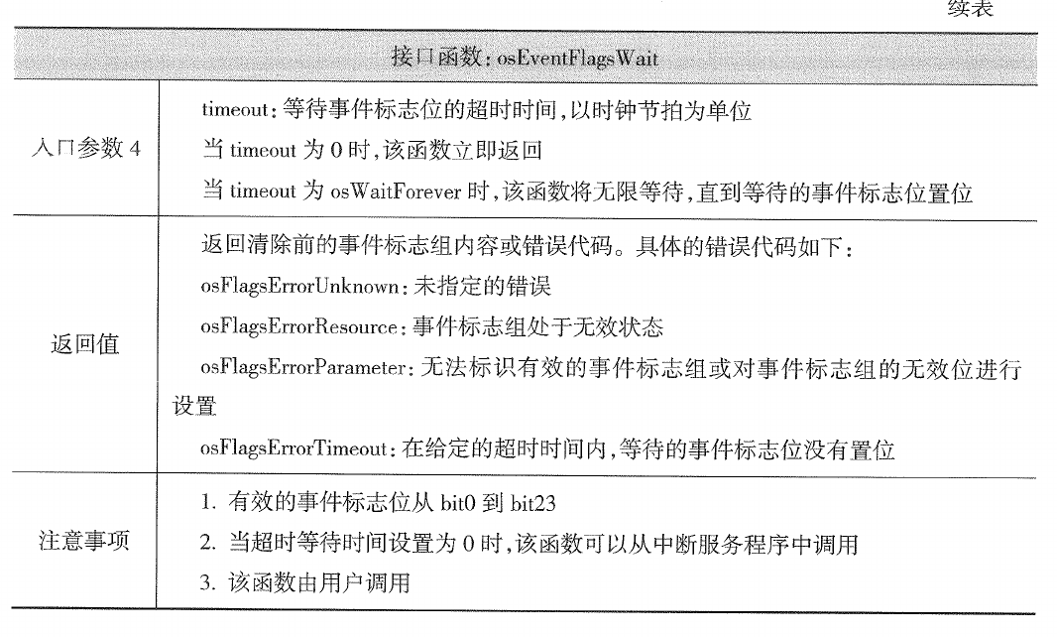

Slide 39
线程标志（任务通知）
每个线程建立的时候就具备的
由其他线程设置，本线程读取
注意与事件标识组的区别
  标识组是独立的，需要单独建立
  线程标识是依附于线程

Slide 40
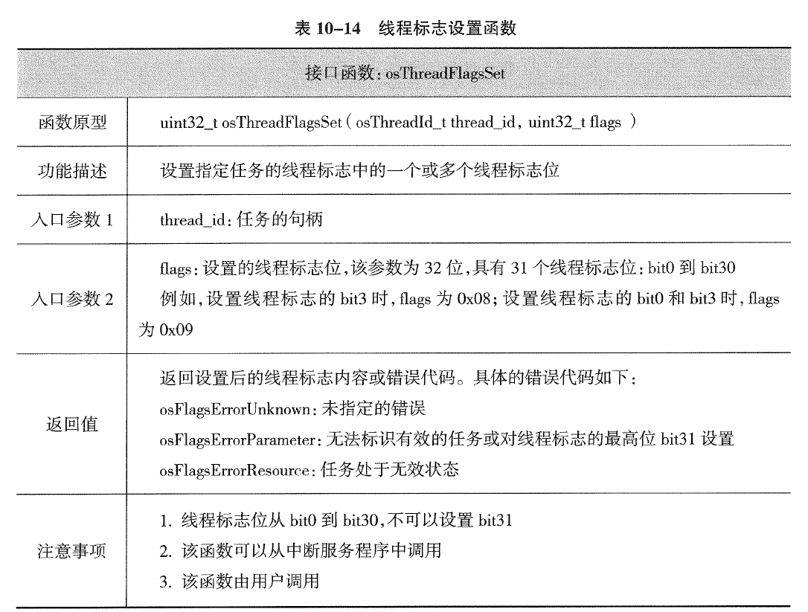

Slide 41
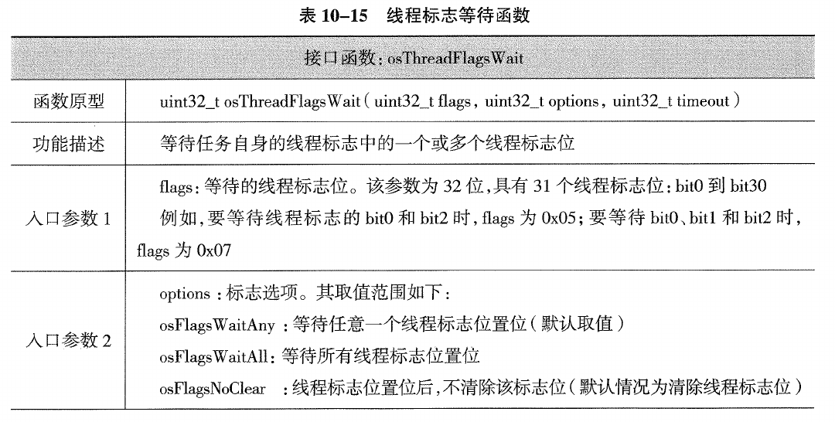

Slide 42
互斥量
本质上是一个二值信号量
与信号量的区别
  信号量，一个线程设置，另外线程一个释放（线程同步）
  互斥两，同一个线程申请与释放（用于共享资源的访问）

Slide 43
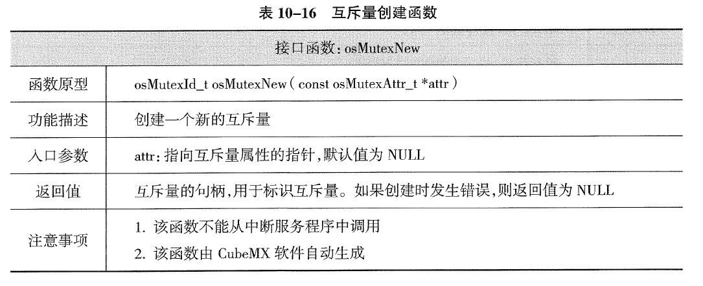

Slide 44
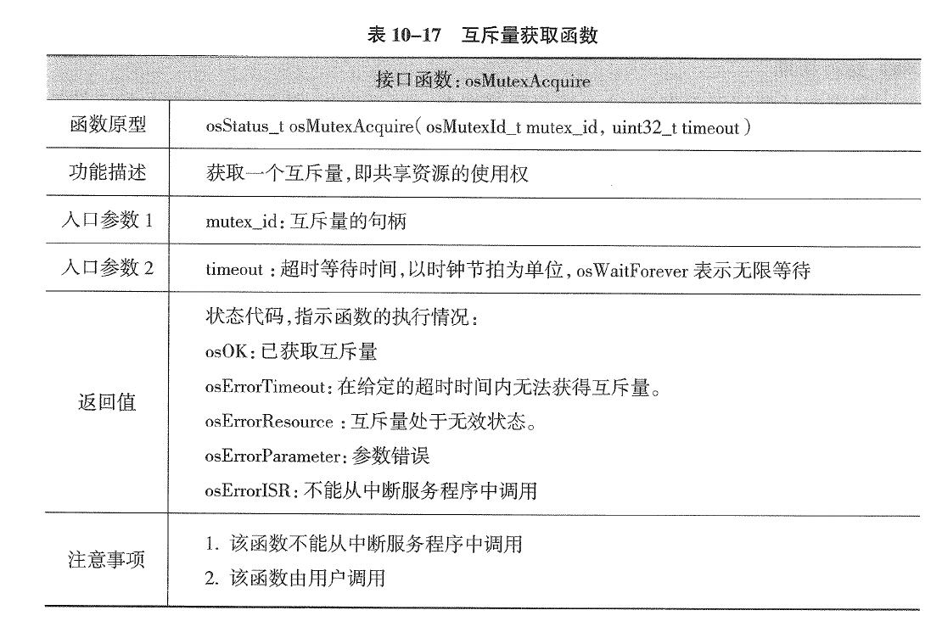

Slide 45
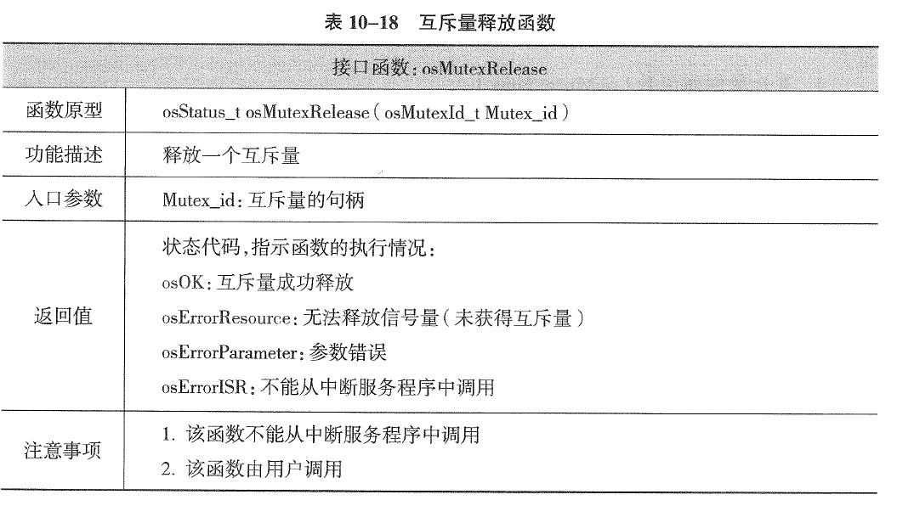

Slide 46
消息队列
线程间数据交换的方式
  简单情况下使用全局变量
  全局变量很难做到状态变化的历史记录，有时候中间过程丢失
消息队列
  FIFO相当于缓冲
  消息队列是固定大小的
  内容复制，而不是指针
  原始的FreeRTOS是没有优先级的
  阻塞模式

Slide 47
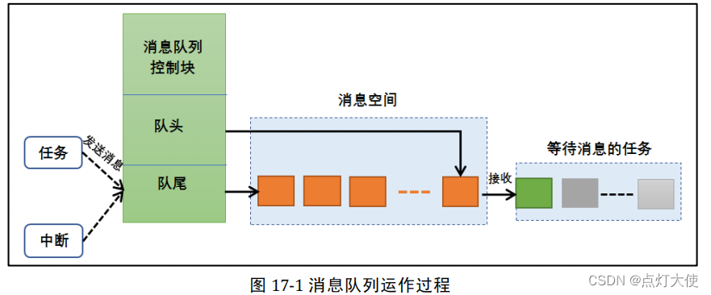

Slide 48
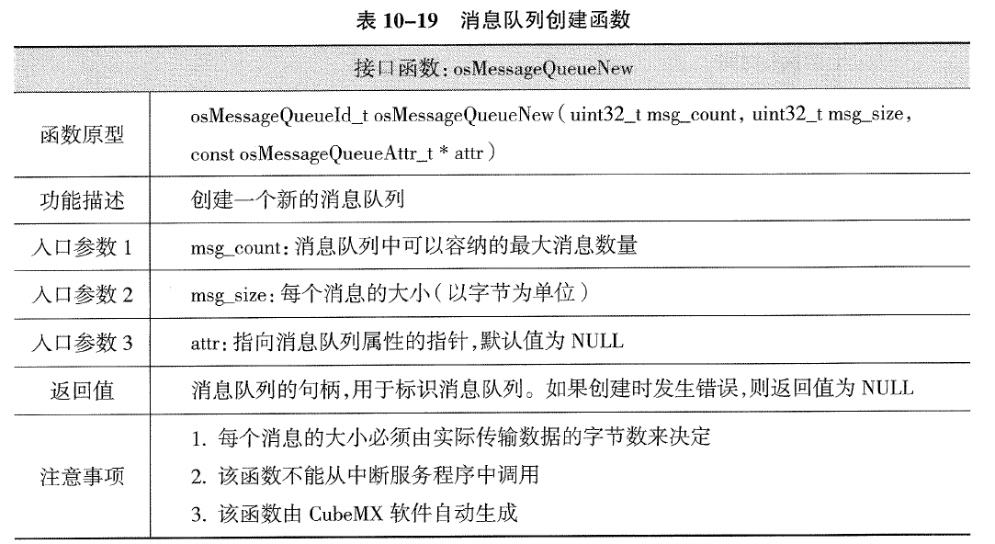

Slide 49
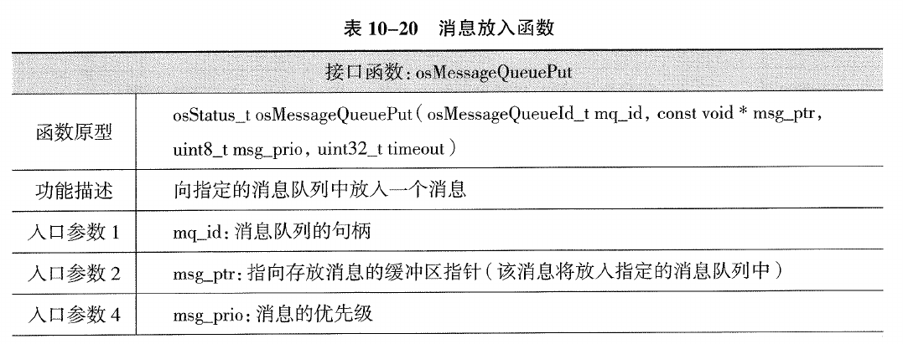

Slide 50
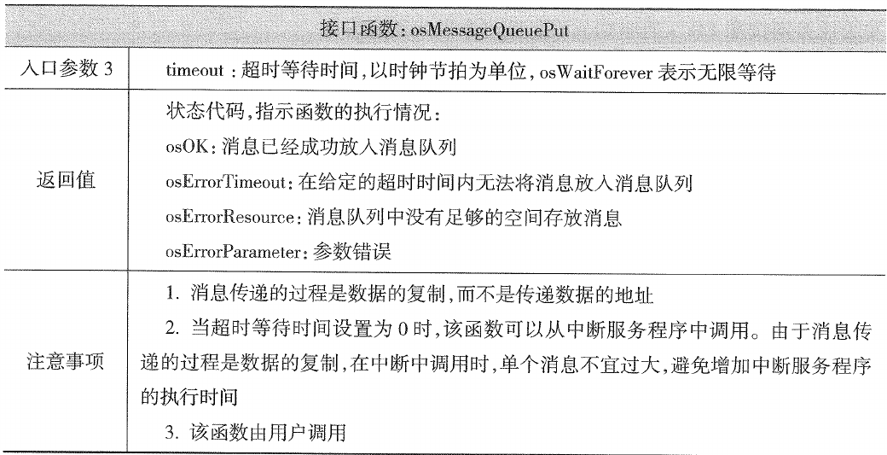

Slide 51
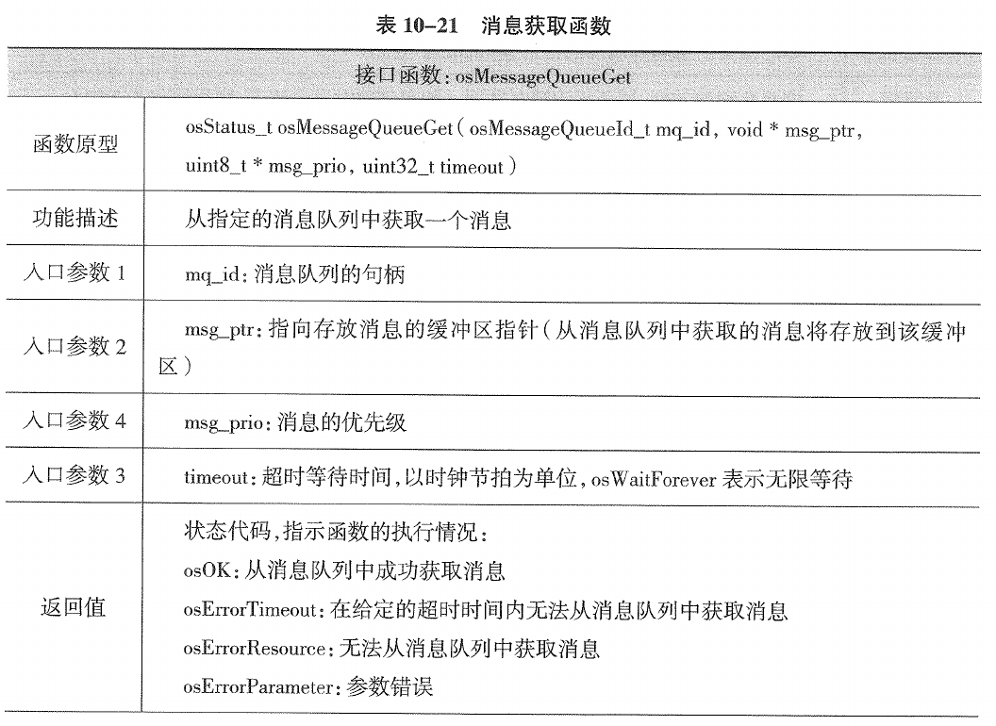

Slide 52
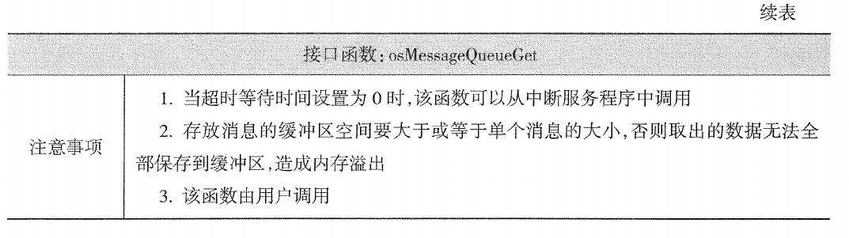

Slide 53
软件定时器
硬件定时器有限
程序中需要周期执行的代码不一定都需要使用定时器，定时器采用中断方式，优先级很高（相对于操作系统）
定时器还有很多其他的用途（信号采集、PWM等）
因此简单的时间操作可以使用软件定时器
软件定时器
  单次执行
  重复执行

Slide 54
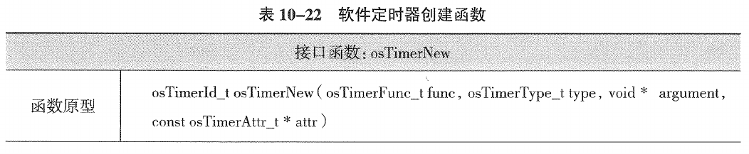

Slide 55
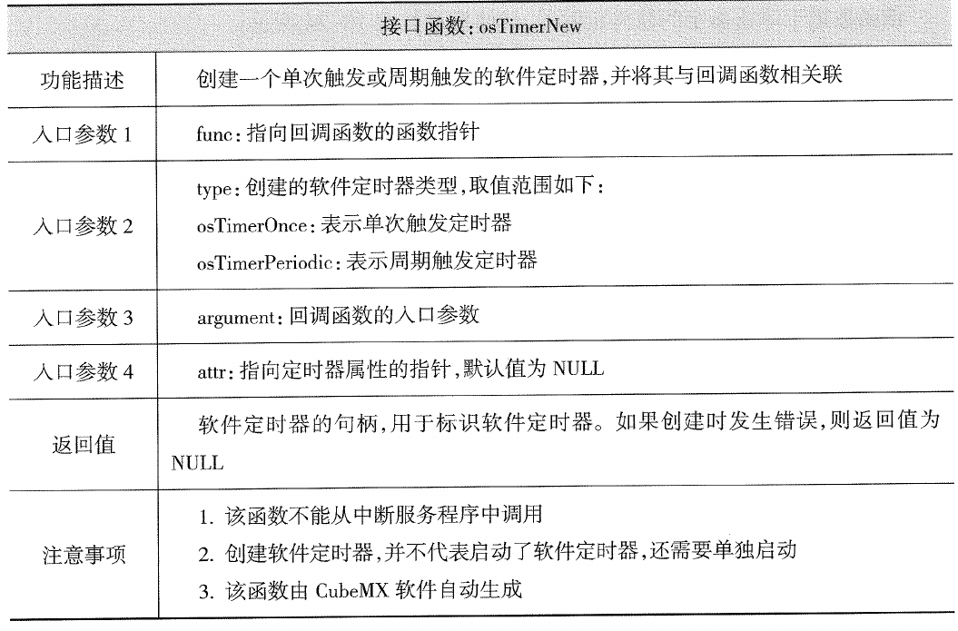

Slide 56
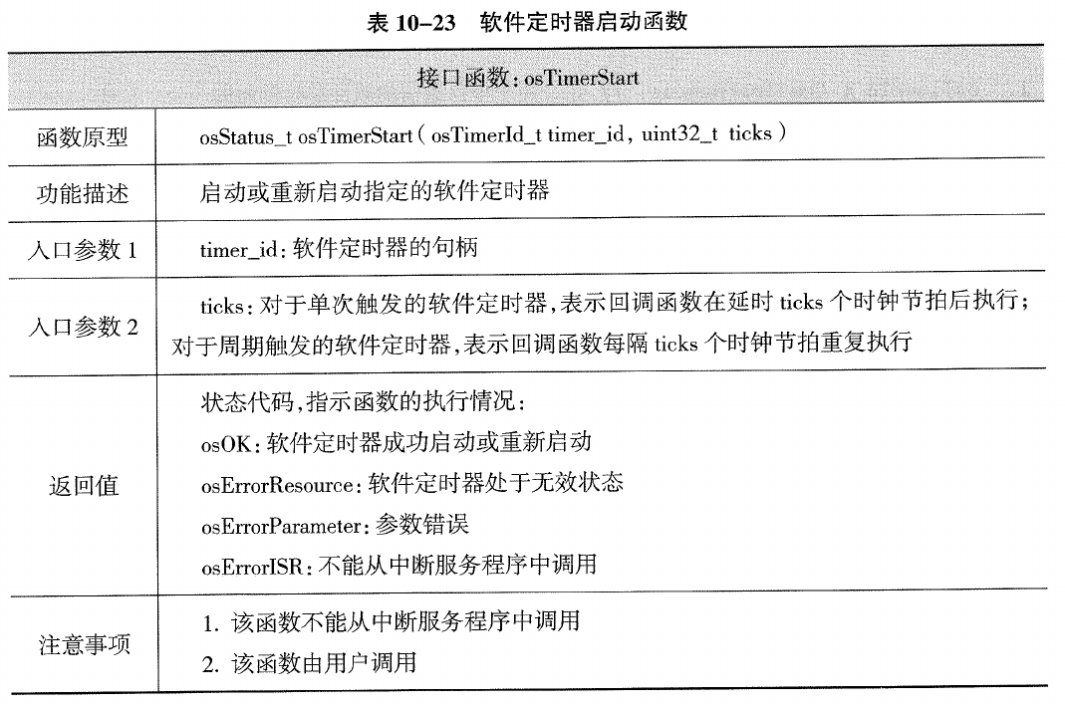

Slide 57
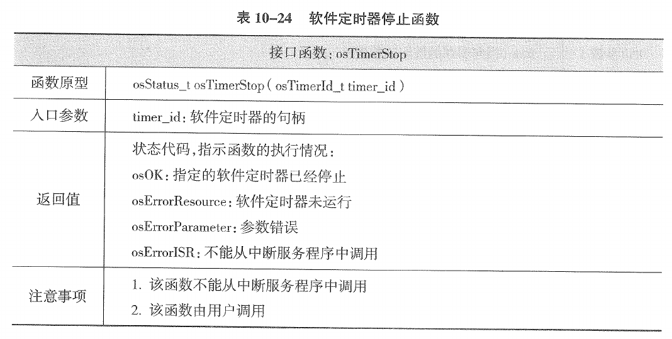

Slide 58
补充内容
I2C通信
ADC
显示器操作
舵机
RTC

